Slide 1
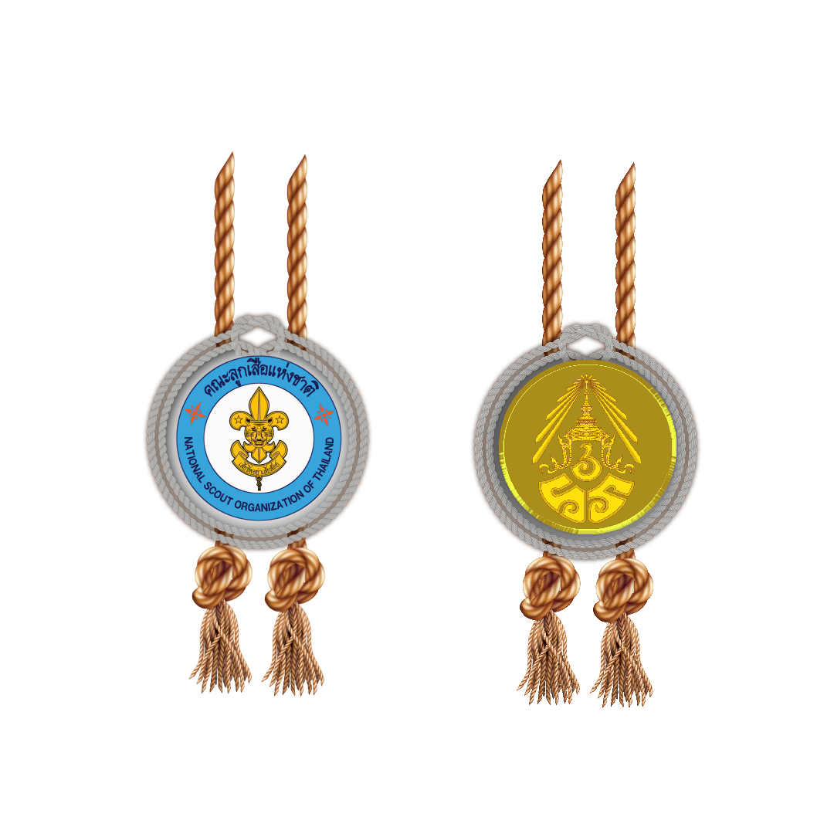






















แผนที่เดินทางไกล
แบบบันทึก
กิจกรรมเดินทางไกลลูกเสือ-เนตรนารีสามัญรุ่นใหญ่
ปีการศึกษา ๒๕๖๔ โรงเรียนเวียงผาวิทยา
วันที่ ๒๐ มกราคม ๒๕๖๕
"มองไกล"
Look wide
ชื่อ...........................................................
ชั้น...........................................................
เลขที่.......................................................

Slide 2




รายชื่อสมาชิกหมู่
ความประทับใจจาก
การร่วมกิจกรรม

Slide 3




กฎของลูกเสือสามัญรุ่นใหญ่
กิจกรรมเข้าฐานภาคบ่าย
ฐานที่ ๔ การปฐมพยาบาล
ความรู้ที่ได้จากการเข้าร่วมกิจกรรม
กฎ คือ ข้อกำหนดสำหรับเป็นแนวทางให้ลูกเสือนำไปปฏิบัติในชีวิตประจำวันจนเกิดเป็นนิสัยประจำตัว
กฎของลูกเสือมี ๑๐ ข้อ ดังนี้
ข้อ ๑ ลูกเสือมีเกียรติเชื่อถือได้
ข้อ ๒ ลูกเสือมีความจงรักภักดีต่อชาติ ศาสนา
พระมหากษัตริย์ และซื่อตรงต่อผู้มีพระคุณ
ข้อ ๓ ลูกเสือมีหน้าที่กระทำตนให้เป็นประโยชน์และช่วยเหลือผู้อื่น
ข้อ ๔ ลูกเสือเป็นมิตรของคนทุกคน และเป็นพี่น้องกับลูกเสืออื่นทั่วโลก
ข้อ ๕ ลูกเสือเป็นผู้สุภาพเรียบร้อย
ข้อ ๖ ลูกเสือมีความเมตตากรุณาต่อสัตว์
ข้อ ๗ ลูกเสือเชื่อฟังคำสั่งของบิดา มารดาและผู้บังคับบัญชาด้วยความเคารพ
ข้อ ๘ ลูกเสือมีใจร่าเริง ไม่ย่อท้อต่อความยากลำบาก
ข้อ ๙ ลูกเสือเป็นผู้มัธยัสถ์
ข้อ ๑๐ ลูกเสือประพฤติชอบด้วยกาย วาจา ใจ
การนำความรู้ไปใช้ในชีวิตประจำวัน
ลงชื่อ............................................ผู้กำกับประจำฐาน

Slide 4

คำปฏิญาณของลูกเสือสามัญรุ่นใหญ่
กิจกรรมเข้าฐานภาคบ่าย
ฐานที่ ๕ คอมมานโดคู่
ความรู้ที่ได้จากการเข้าร่วมกิจกรรม
คำปฏิญาณ คือ คำมั่นสัญญาที่ลูกเสือได้ให้ไว้แก่ผู้บังคับบัญชาต่อหน้าแถวในพิธีเข้าประจำกอง หรือพิธีการของลูกเสือด้วยความจริงใจหรือสมัครใจ
การกล่าวคำปฏิญาณทุกครั้ง ลูกเสือควรตั้งใจกล่าวคำปฏิญาณด้วยความจริงใจ และต้องปฏิบัติตนตามคำปฏิญาณที่ได้กล่าวไว้ให้ได้ด้วย คำปฏิญาณมีดังนี้
"ด้วยเกียรติของข้า ข้าสัญญาว่า
ข้อ ๑ ข้าจะจงรักภักดีต่อชาติ ศาสนา พระมหากษัตริย์
ข้อ ๒ ข้าจะช่วยเหลือผู้อื่นทุกเมื่อ
ข้อ ๓ ข้าจะปฏิบัติตามกฎของลูกเสือ"
ความหมายของคำปฏิญาณทั้ง ๓ ข้อ
ข้อ ๑ ข้าจะจงรักภักดีต่อชาติ ศาสนา พระมหากษัตริย์ ลูกเสือจะต้องมีความศรัทธา เชื่อมั่นในชาติ ศาสนา และพระมหากษัตริย์ของตน เคารพเทิดทูนทั้ง ๓ สถาบันด้วยความซื่อสัตย์
ข้อ ๒ ข้าจะช่วยเหลือผู้อื่นทุกเมื่อ ลูกเสือจะต้องประพฤติปฏิบัติตนให้เป็นประโยชน์ต่อผู้อื่นในทุกโอกาส ทุกสถานการณ์ เท่าที่จะทำได้ โดยเริ่มตั้งแต่ครอบครัว จนถึงสังคมภายนอก
ข้อ ๓ ข้าจะปฏิบัติตามกฎของลูกเสือ ลูกเสือต้องปฏิบัติตนตามกฎ ๑๐ ข้อ ของลูกเสือซึ่งเป็นหลักยึดเหนี่ยวให้ลูกเสือปฏิบัติแต่สิ่งดีงาม
การนำความรู้ไปใช้ในชีวิตประจำวัน
ลงชื่อ............................................ผู้กำกับประจำฐาน

Slide 5
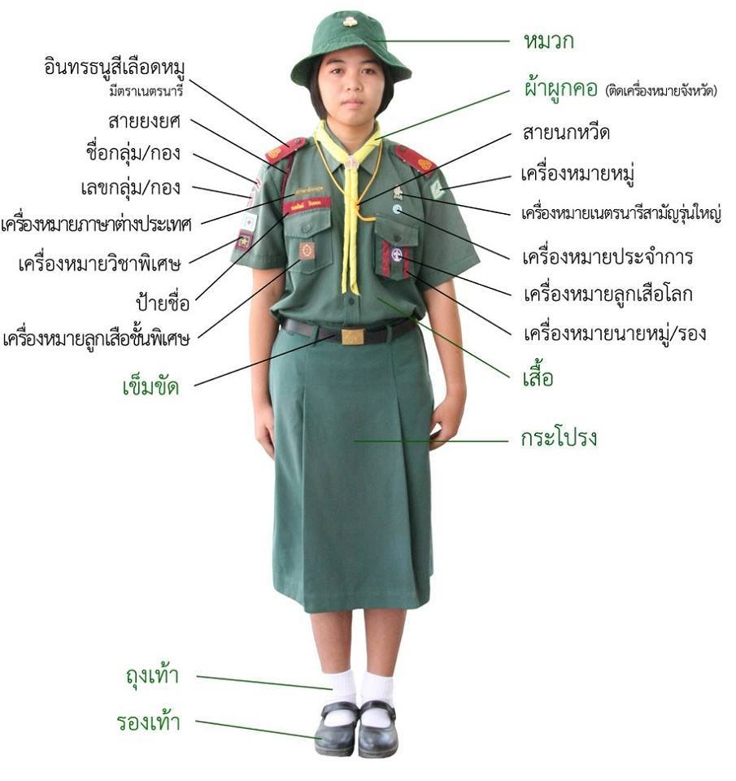
การแต่งกายเนตรนารีสามัญรุ่นใหญ่
กิจกรรมเข้าฐานภาคบ่าย
ฐานที่ ๒ ประสาทสัมผัส
ความรู้ที่ได้จากการเข้าร่วมกิจกรรม
การนำความรู้ไปใช้ในชีวิตประจำวัน
ลงชื่อ............................................ผู้กำกับประจำฐาน

Slide 6
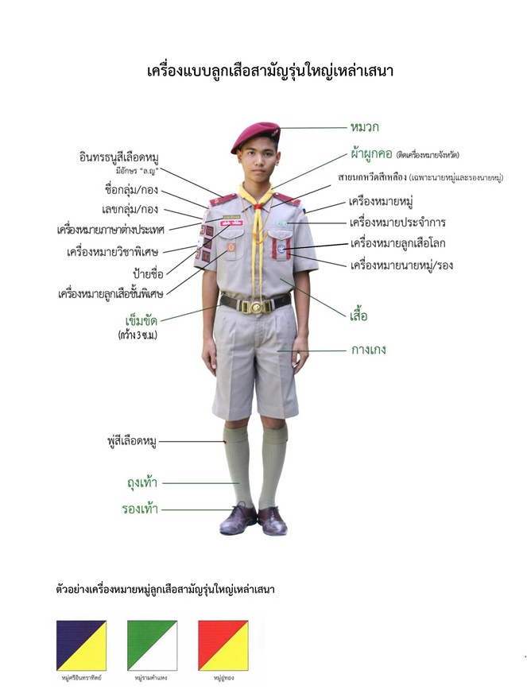
การแต่งกายลูกเสือสามัญรุ่นใหญ่
กิจกรรมเข้าฐานภาคบ่าย
ฐานที่ ๓ เงื่อนเชือก
ความรู้ที่ได้จากการเข้าร่วมกิจกรรม
การนำความรู้ไปใช้ในชีวิตประจำวัน
ลงชื่อ............................................ผู้กำกับประจำฐาน

Slide 7

เพลงราชสดุดี
กิจกรรมเข้าฐานภาคเช้า
ฐานที่ ๕ สูทกรรม
เมนูอาหาร.................................................
วัตถุดิบและอุปกรณ์
ขั้นตอนการทำ
ลงชื่อ............................................ผู้กำกับประจำฐาน

Slide 8
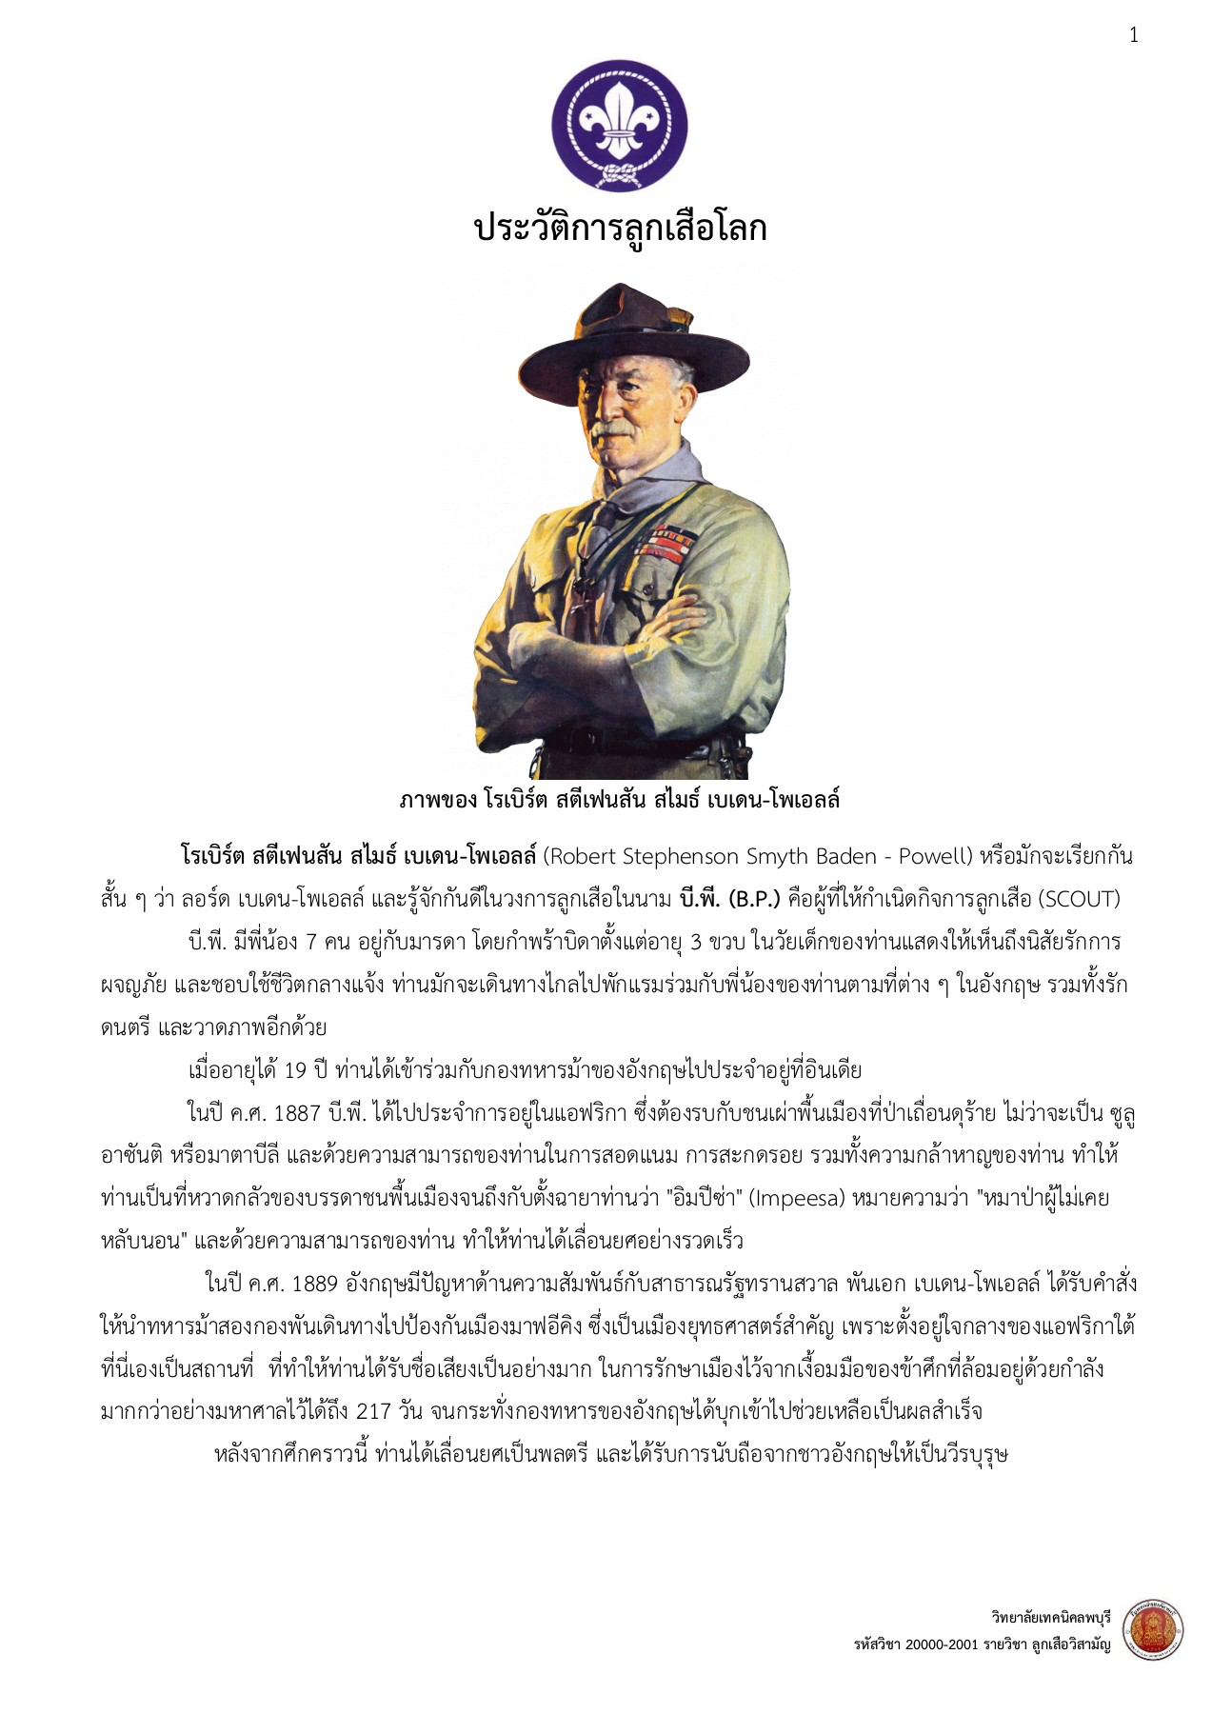
ประวัติลูกเสือโลก
กิจกรรมเข้าฐานภาคบ่าย
ฐานที่ ๑ ทดสอบกำลังใจ
ความรู้ที่ได้จากการเข้าร่วมกิจกรรม
การนำความรู้ไปใช้ในชีวิตประจำวัน
ลงชื่อ............................................ผู้กำกับประจำฐาน

Slide 9
กิจกรรมเข้าฐานภาคเช้า
ฐานที่ ๒ ระเบียบแถวและกู้ระเบิด
กิจกรรมเข้าฐานภาคเช้า
ฐานที่ ๓ ทิศและการสะกดรอย
ความรู้ที่ได้จากการเข้าร่วมกิจกรรม
ความรู้ที่ได้จากการเข้าร่วมกิจกรรม
การนำความรู้ไปใช้ในชีวิตประจำวัน
การนำความรู้ไปใช้ในชีวิตประจำวัน
ลงชื่อ............................................ผู้กำกับประจำฐาน
ลงชื่อ............................................ผู้กำกับประจำฐาน

Slide 10
กิจกรรมเข้าฐานภาคเช้า
ฐานที่ ๔ ระฆังสวรรค์
กิจกรรมเข้าฐานภาคเช้า
ฐานที่ ๑ ประวัติลูกเสือ กฎและคำปฏิญาณ
ความรู้ที่ได้จากการเข้าร่วมกิจกรรม
ความรู้ที่ได้จากการเข้าร่วมกิจกรรม
การนำความรู้ไปใช้ในชีวิตประจำวัน
การนำความรู้ไปใช้ในชีวิตประจำวัน
ลงชื่อ............................................ผู้กำกับประจำฐาน
ลงชื่อ............................................ผู้กำกับประจำฐาน

